Slide 1




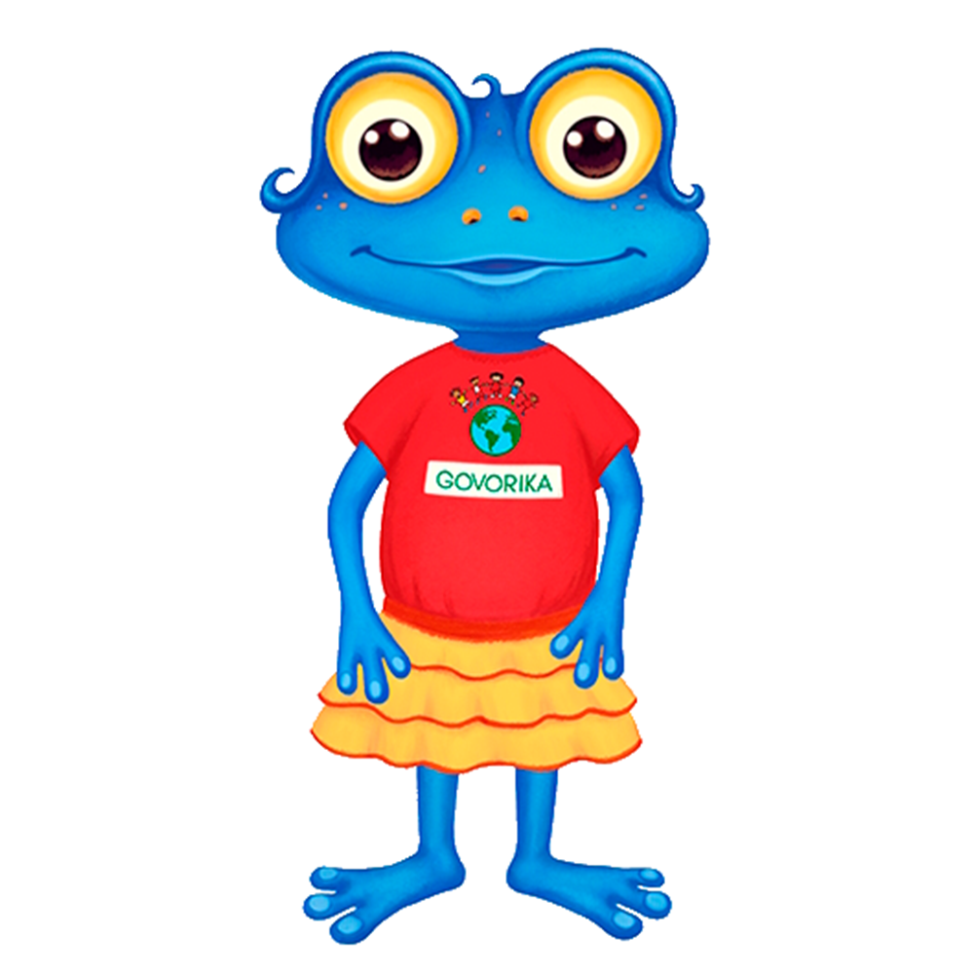
АШ
ЕШ
ОШ
ИШ
УШ
ЕШ
УШ
АШ
ИШ

